Slide 1
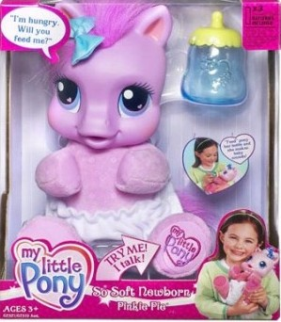

Slide 3
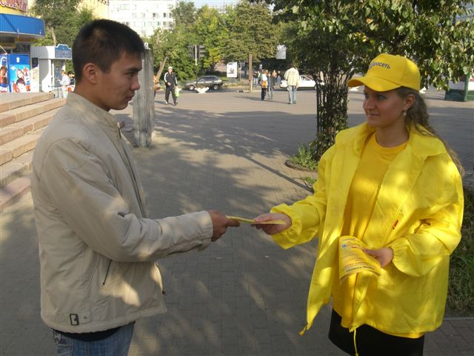
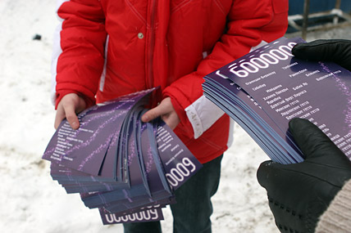

Slide 4
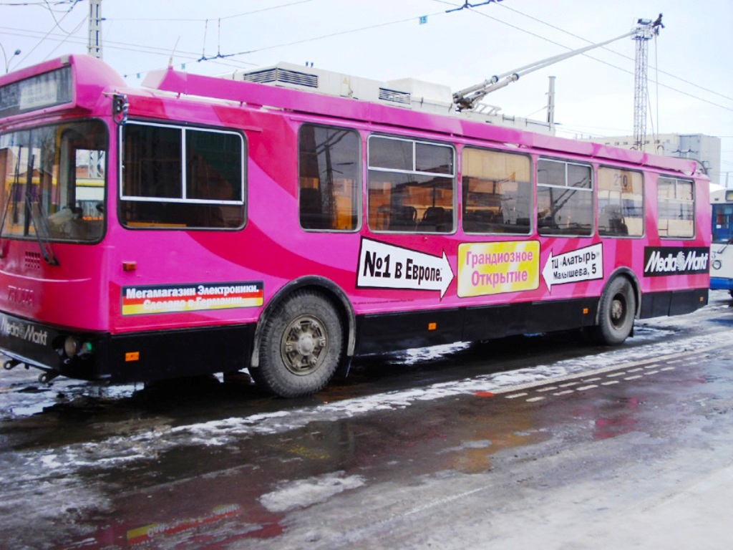
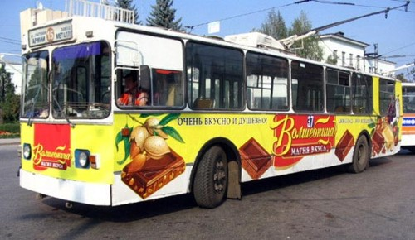

Slide 5
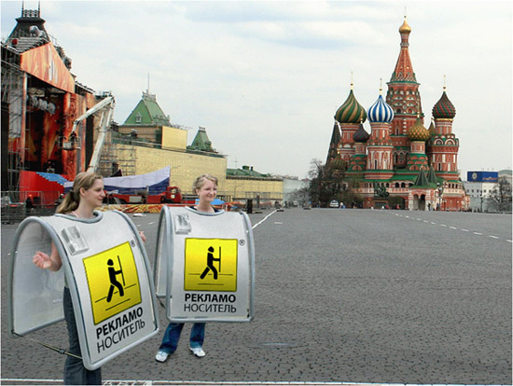
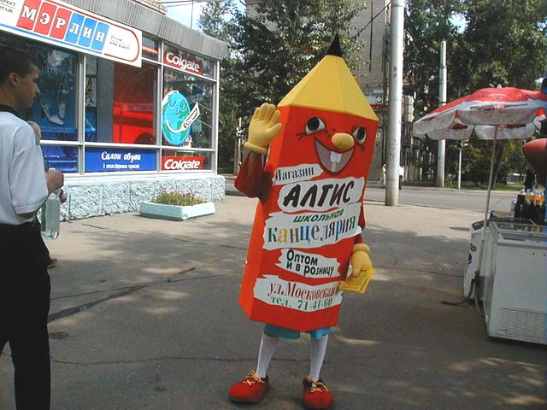

Slide 6
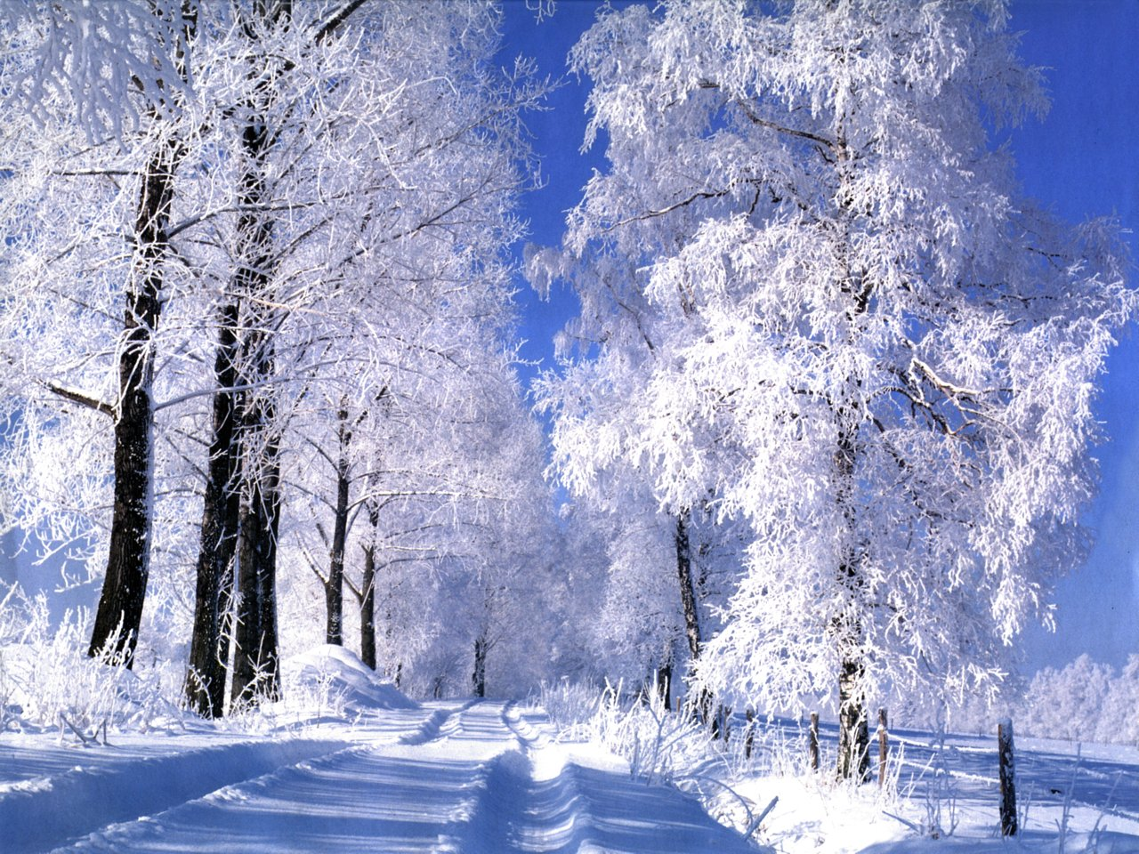

Slide 7
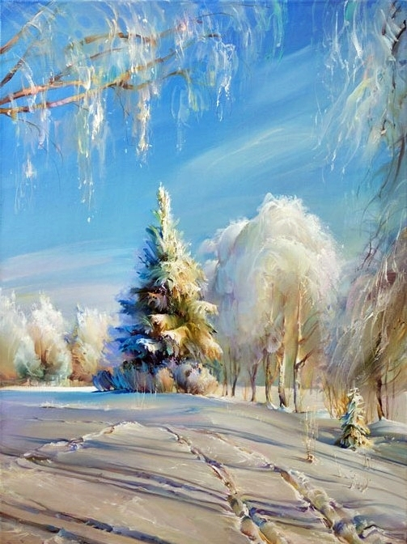
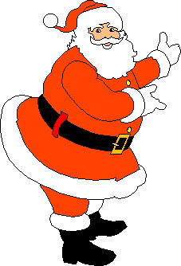
От: Дед мороз Здравствуйте, дети! Ох, собрался я ехать к вам в Москву на Новый год, подарки приготовил. Да вот беда случилась – сломались сани мои! Теперь не знаю, на чем добраться до вашего города. Вы сможете мне помочь, ребята?

Slide 8
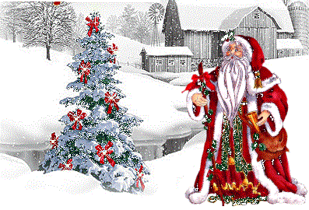

Slide 10
От: дед мороз я получил ваше видео сообщение. Спасибо большое за такие красочные рекламные плакаты. Теперь я знаю, на чем еще могу добраться до Москвы. Пожалуй, я из своего дома в Великом Устюге на самолете долечу до Вологды, там пересяду на поезд и доеду до москвы. А потом на автомобиле по москве доберусь до вашего детского сада. Спасибо вам, ребята! До встречи на празднике!

